Slide 1
Presentación Exit-To
Rosalía Giménez

Slide 2
Índice de la presentación
Tabla
Gráfico
Conclusiones

Slide 3
Datos generales sobre la muestra
El número de datos es de
## [1] 19452

Slide 4
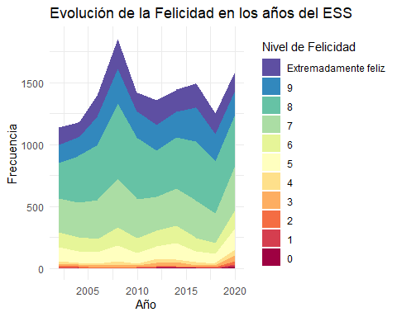
Gráfica de la evolución de la felicidad en las sucesivas encuestas del ESS

Slide 5
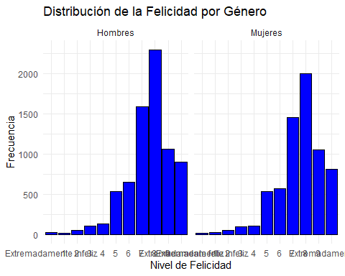
Comparación por género de la distribución de la felicidad

